Slide 1

校务问答机器人
需求工程项目计划

Slide 2
目
录
项目概述
1
工作分解结构
2
CONTENTS
任务分配矩阵
3
项目进度计划
4

Slide 3
目
录
项目概述
1
工作分解结构
2
CONTENTS
任务分配矩阵
3
项目进度计划
4

Slide 4
项目概述
为响应智慧校园建设号召，提升校务服务智慧化水平，切实便利师生校园生活，现拟开发基于大语言模型（LLM）的校务问答机器人。
为确保校务问答机器人能够真正满足校园实际需求，精准、全面地收集与分析需求至关重要。目前，各部门知识库格式、数据标准不统一，用户对智能服务的使用习惯、功能期望存在差异，这都增加了需求梳理的复杂性，亟待通过科学的需求项目计划来化解。
项目范围包括：需求获取与分析、需求验证与管理

Slide 5
目
录
项目概述
1
工作分解结构
2
CONTENTS
任务分配矩阵
3
项目进度计划
4

Slide 6
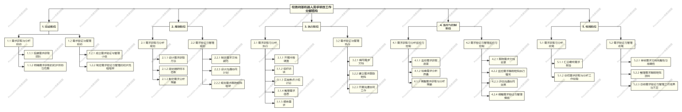
WBS层级
关键词
关键词
关键词
关键词
关键词

Slide 7
WBS词典
WBS编号 | 任务描述 | 输入 | 输出 | 质量标准
1 | 启动阶段 | 项目章程、校园智慧化建设目标 | 项目启动报告、需求工作授权书 | 启动文件完整，责任明确，符合校园战略规划
2 | 规划阶段 | 启动阶段成果、校园数字化规划 | 需求管理计划、需求规格说明书模板 | 计划覆盖全生命周期，模板符合校园文档规范
3 | 执行阶段 | 规划阶段成果、调研资源 | 需求基线文档、跟踪记录 | 文档完整率≥95%，需求覆盖率≥90%
4 | 监控与控制阶段 | 执行阶段成果、质量标准 | 偏差分析报告、改进措施 | 偏差发现及时率≥95%，改进措施有效性≥85%
5 | 收尾阶段 | 监控阶段成果、验收标准 | 项目总结报告、知识库更新 | 总结覆盖率 100%，知识沉淀完整

Slide 8
任务分配矩阵
CLICK TO ADD CAPTION TEXT
任务分类 | 关键任务项 | 郭伟进 | 阮精特 | 范品樟 | 林锴 | 麻克强
需求管理启动 | 组建需求管理团队 制定需求管理框架 明确目标与范围 | A（问责） | R（负责） | C（咨询） | C（咨询） | I（告知）
需求管理规划 | 设计需求获取方法 制定分析策略 规划跟踪框架 设计沟通计划 | A | R | C | C | C
需求获取执行 | 开展多维度调研 整理分析数据 提炼需求清单 | C | R | C | C（数据分析） | I
需求验证执行 | 编写需求文档 建立跟踪矩阵 组织评审会议 | A | C | R | C | C
需求监控与控制 | 跟踪需求变更 评估质量偏差 优化管理流程 | A | C | C | R（数据监控） | C
需求管理收尾 | 汇总需求基线 整理归档文档 总结经验教训 | A | C | C | C | R
标题文本预设
04
此部分内容作为文字排版占位显示 （建议使用主题字体）
标题文本预设
03
此部分内容作为文字排版占位显示 （建议使用主题字体）
标题文本预设
02
此部分内容作为文字排版占位显示 （建议使用主题字体）
标题文本预设
01
此部分内容作为文字排版占位显示 （建议使用主题字体）

Slide 9
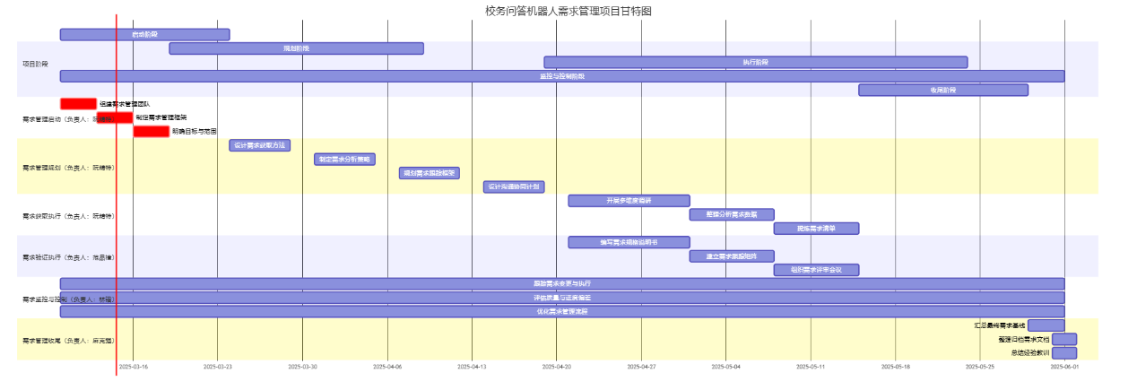
项目进度计划
甘特图
标题文本预设
标题文本预设
此部分内容作为文字排版占位显示 （建议使用主题字体）
此部分内容作为文字排版占位显示 （建议使用主题字体）
标题文本预设
标题文本预设
此部分内容作为文字排版占位显示 （建议使用主题字体）
此部分内容作为文字排版占位显示 （建议使用主题字体）

Slide 10
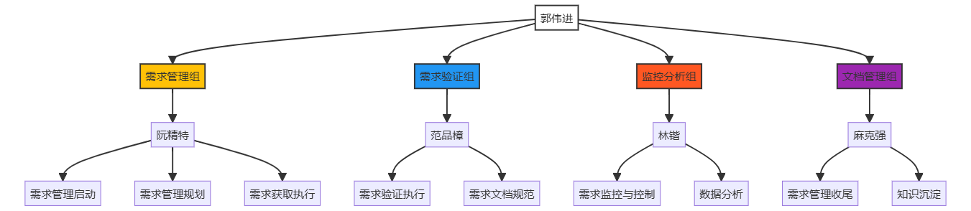
组织结构图(OBS)
此部分内容作为文字排版占位显示 （建议使用主题字体）
02
04
标题文本预设
标题文本预设
01
此部分内容作为文字排版占位显示 （建议使用主题字体）
此部分内容作为文字排版占位显示 （建议使用主题字体）
标题文本预设
此部分内容作为文字排版占位显示 （建议使用主题字体）
03
标题文本预设

Slide 11
干系人分析矩阵（一）
干系人 | 影响力 | 关注点 | 沟通策略 / 联系方式
信息中心 | 高 | 接口对接进度、数据安全合规性、部署环境准备 | - 每周一次：邮件 + 电话跟进 - 重点：接口开发进度、测试环境资源申请
教务处 / 学工部 | 高 | 数据准确性、知识库内容合规性、需求响应速度 | - 每两周一次：线下会议 + 会议纪要 - 重点：政策文档更新、问答内容审核反馈
师生用户 | 高 | 功能易用性、回答准确性、问题解决效率 | - 每轮测试后：线上问卷 + 焦点小组 - 重点：界面交互体验、高频问题优化
开发团队（5 人） | 高 | 任务优先级、资源分配、技术难点突破 | - 每日：10 分钟站会（钉钉 / 线下） - 重点：任务完成率、阻塞问题升级

Slide 12
干系人分析矩阵（二）
分管校领导 | 高 | 项目进度、资源审批、风险应对方案 | - 每月一次：正式汇报会 - 重点：里程碑成果展示、重大风险预警
IT 运维团队 | 中 | 系统稳定性、故障响应速度、资源使用效率 | - 按需：紧急问题即时沟通 + 月度运维报告 - 重点：服务器负载监控、应急预案执行情况
课程任课教师 | 中 | 项目方向符合课程要求、验收标准达成率 | - 关键节点：线下评审会 + 邮件确认 - 重点：原型功能符合度、文档完整性

Slide 13
专项子计划
风险识别与分类
技术风险：LLM模型性能不足、接口集成失败、系统响应延迟、多轮交互逻辑缺陷。
需求风险：用户需求变更频繁、功能优先级调整导致开发延期。
安全风险：用户隐私泄露、数据存储不合规、恶意内容（如吐槽区敏感信息）。
资源风险：开发人员经验不足、硬件资源不足、第三方服务（如云平台）不可用。
用户风险：师生接受度低、功能使用率未达预期。
风险评估方法
概率影响矩阵：按发生概率（高/中/低）和影响程度（严重/中等/轻微）对风险排序。
专家评审：邀请指导老师和信息化部门人员参与风险评估。

Slide 14
风险应对策略
技术风险:采用分阶段开发，优先验证LLM核心功能；预留备用技术方案（如规则引擎兜底）。
需求风险:多轮原型评审确认需求，建立变更控制流程（需信息中心签字确认）。
安全风险:数据加密存储，内容审核模块开发，定期安全渗透测试。
资源风险:提前申请校内服务器资源，与云服务商签订SLA协议；安排技术培训。
用户风险:上线前开展试点测试，设计用户激励活动（如积分奖励）。
风险监控机制
周例会跟踪：每周开发会议更新风险登记册，标注状态（开放/已关闭）。
关键节点检查：在需求确认、原型交付、测试上线阶段进行专项风险评估。
应急响应：预留10%预算作为应急储备，重大问题24小时内启动预案。

Slide 15
资源预算计划
项目 | 明细 | 金额（元）
1. 基础工具 | 腾讯云学生服务器（1 年） | 200
 | DeepSeekApi | 50
2. 调研费用 | 纸质问卷打印 + 文具 | 100
3. 人力成本 | 组内成员餐饮补贴 | 1000
4. 应急储备 | 备用金 | 500
总计 |  | 1350
标题文本预设

Slide 16
小组分工
郭伟进：组长，负责项目章程，汇总项目计划 范品樟：风险分析 （5/5） 阮精特：可行性分析（5/5）
林锴：资源分配分析（5/5） 麻克强：ppt制作（4/5）

Slide 17
感谢聆听
2025.3.16

